Slide 1
PROYECTO BBDD
HOSPITAL
JUAN ESPINOSA
NACHO RODRIGUEZ

Slide 2
TEMÁTICA
Nuestro proyecto se basa en un hospital.
OBJETIVO: recabar información y gestionarla.

Slide 3
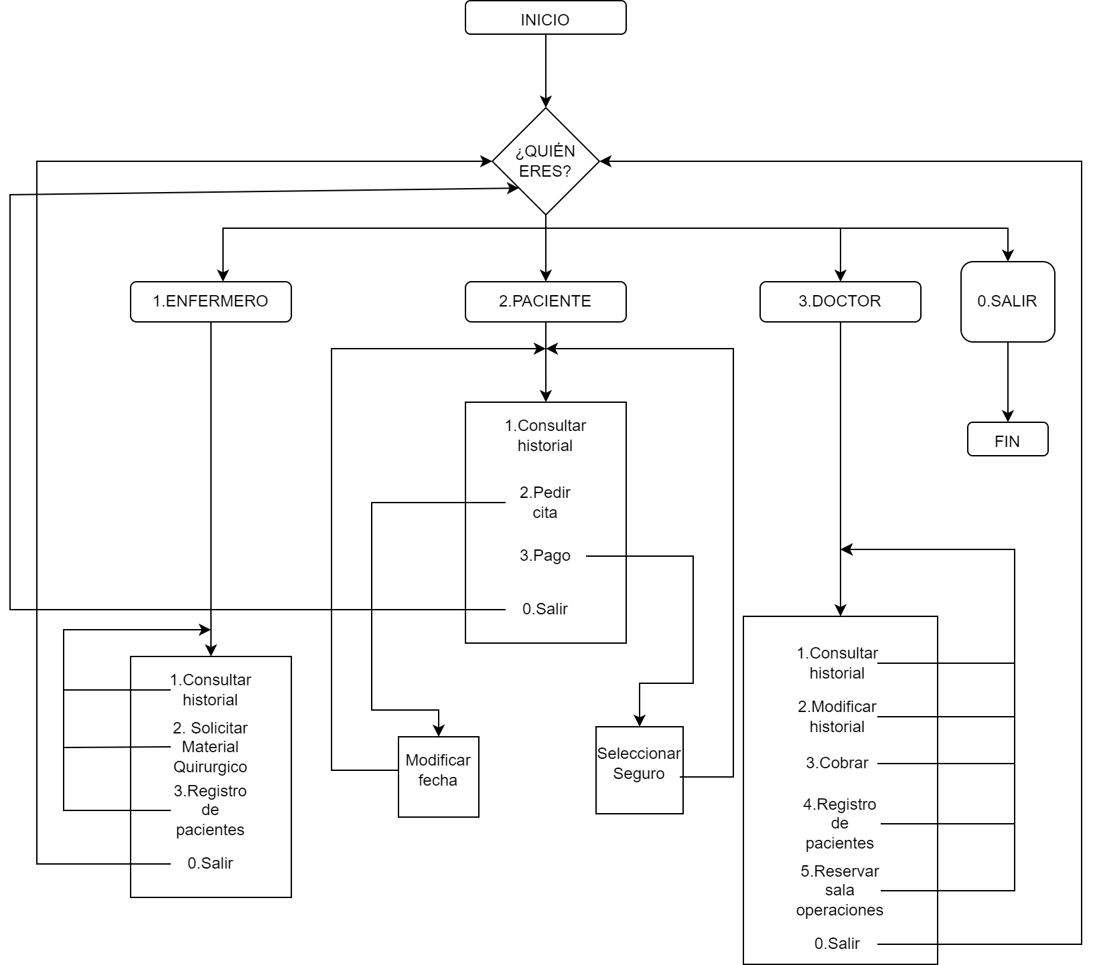
interfaz ANTIGUA
Notes:
En este diagrama representamos como es el flujo de la interfaz de nuestro proyecto. Empezando por una identificación para diferenciar entre Pacientes, Doctores y Enfermeros. Luego procedemos a un menú personalizado para cada uno de ellos con las diferentes opciones que tienen.

Slide 4
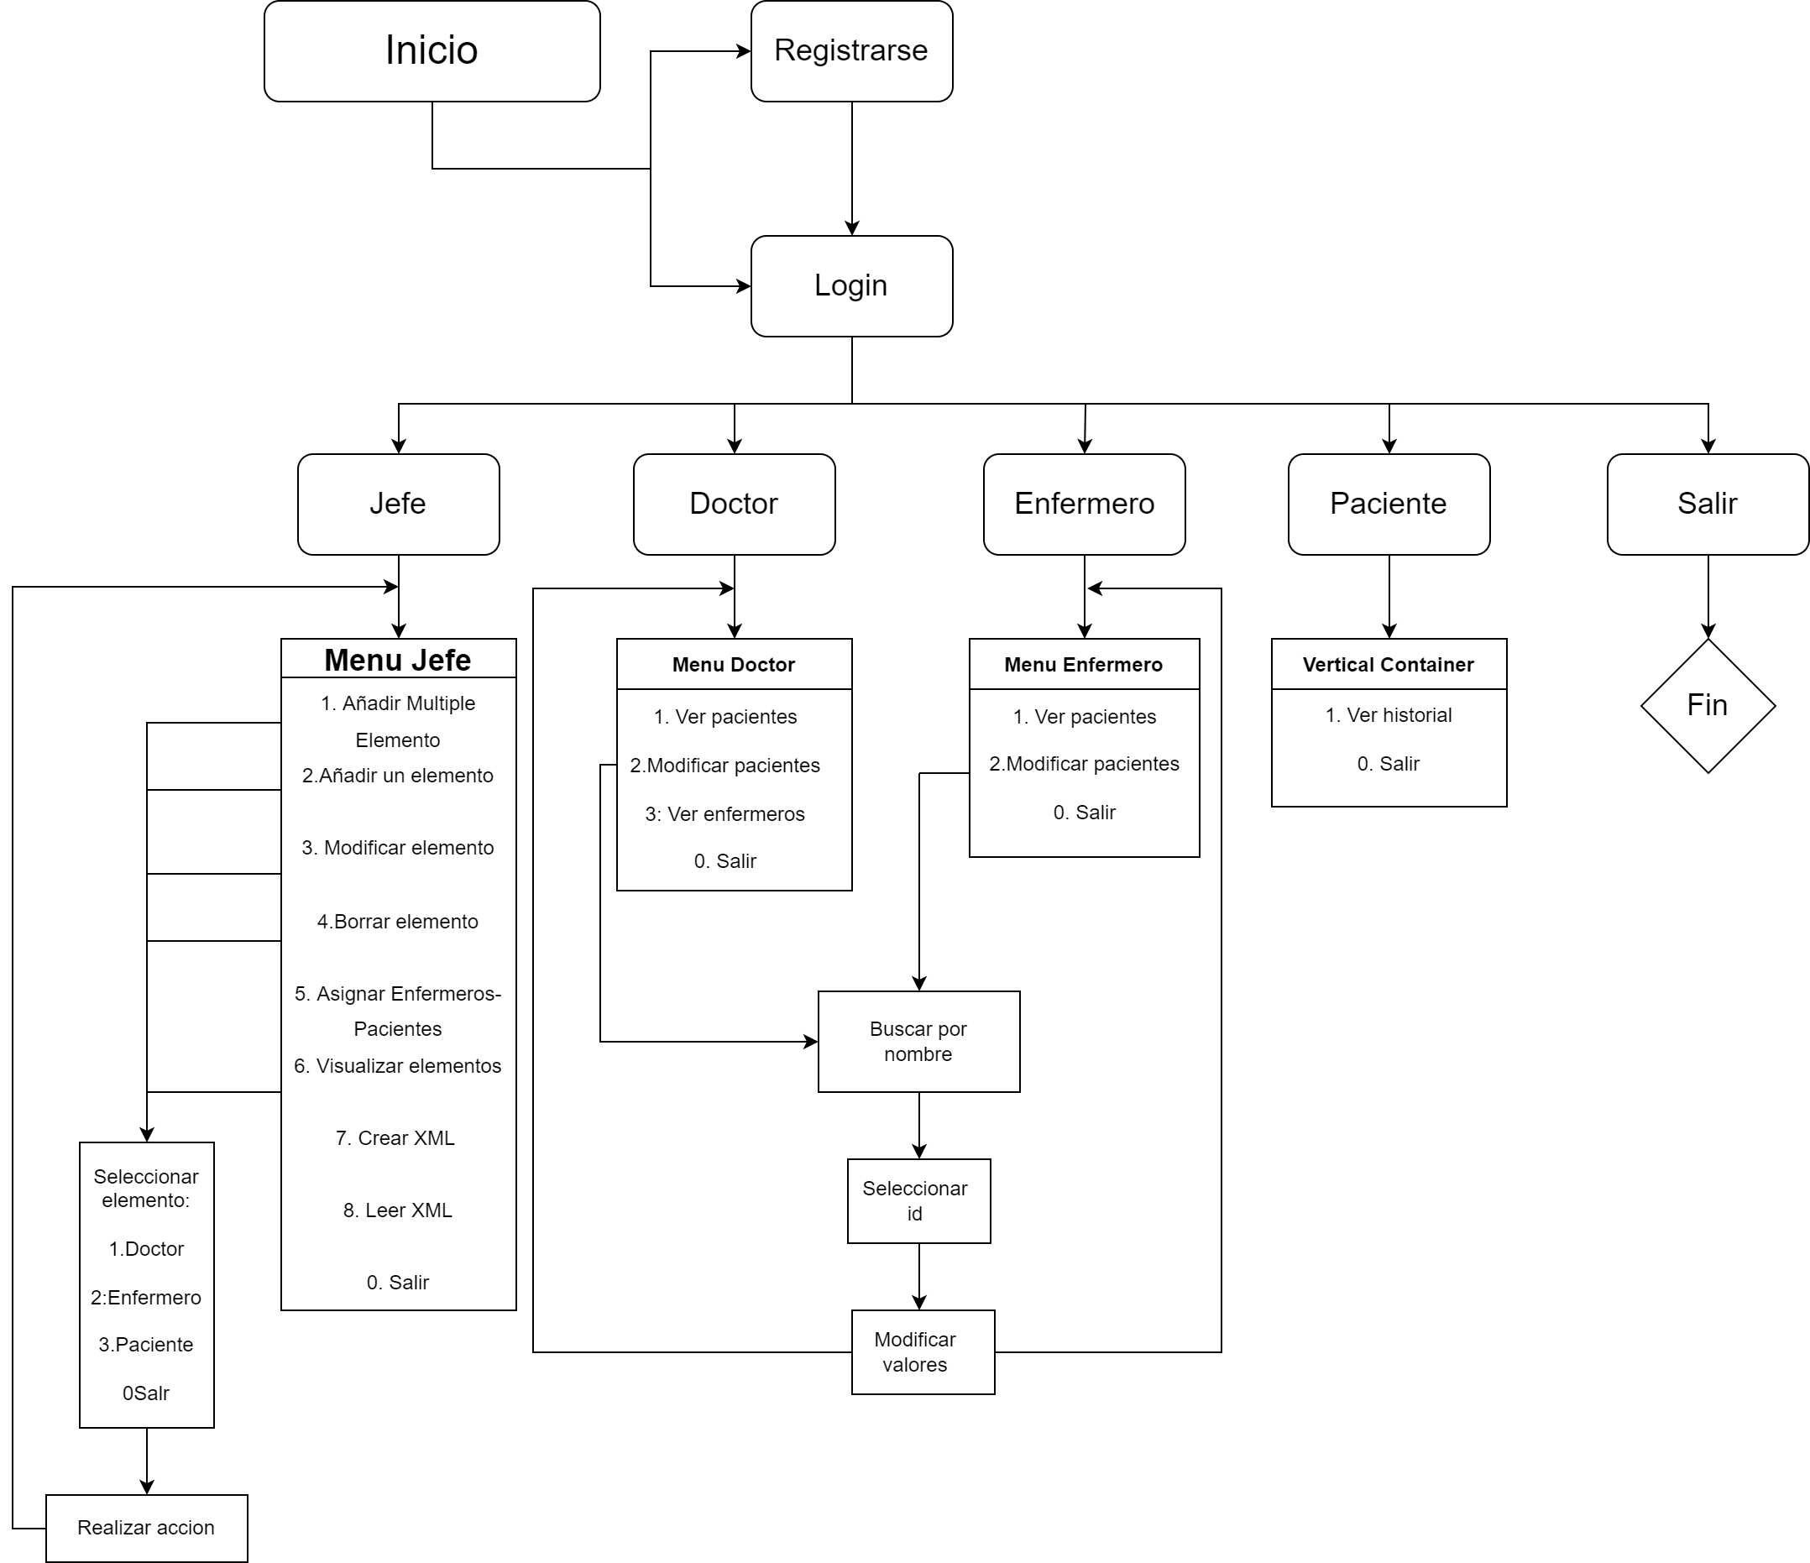
interfaz NUEVA
Notes:
En este diagrama representamos como es el flujo de la interfaz de nuestro proyecto. Empezando por una identificación para diferenciar entre Pacientes, Doctores y Enfermeros. Luego procedemos a un menú personalizado para cada uno de ellos con las diferentes opciones que tienen.

Slide 5
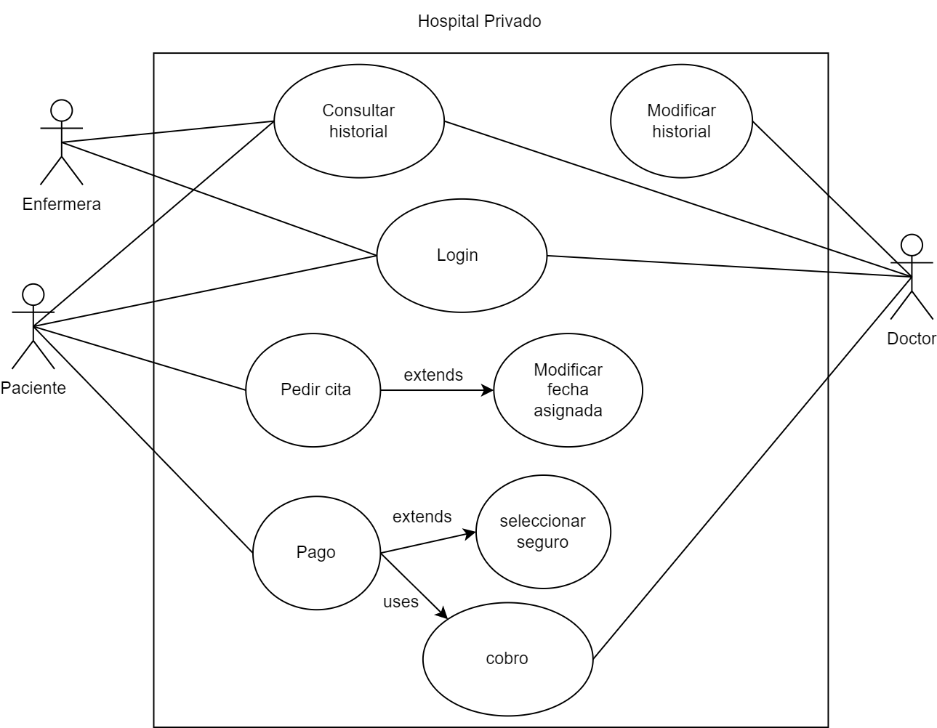
Diagrama uml de casos de usos
Notes:
* 3 actores principales: enfermera, paciente y doctor.
*Login + consultar historial.
*Modificar historial.
*Pedir cita y pago.

Slide 6
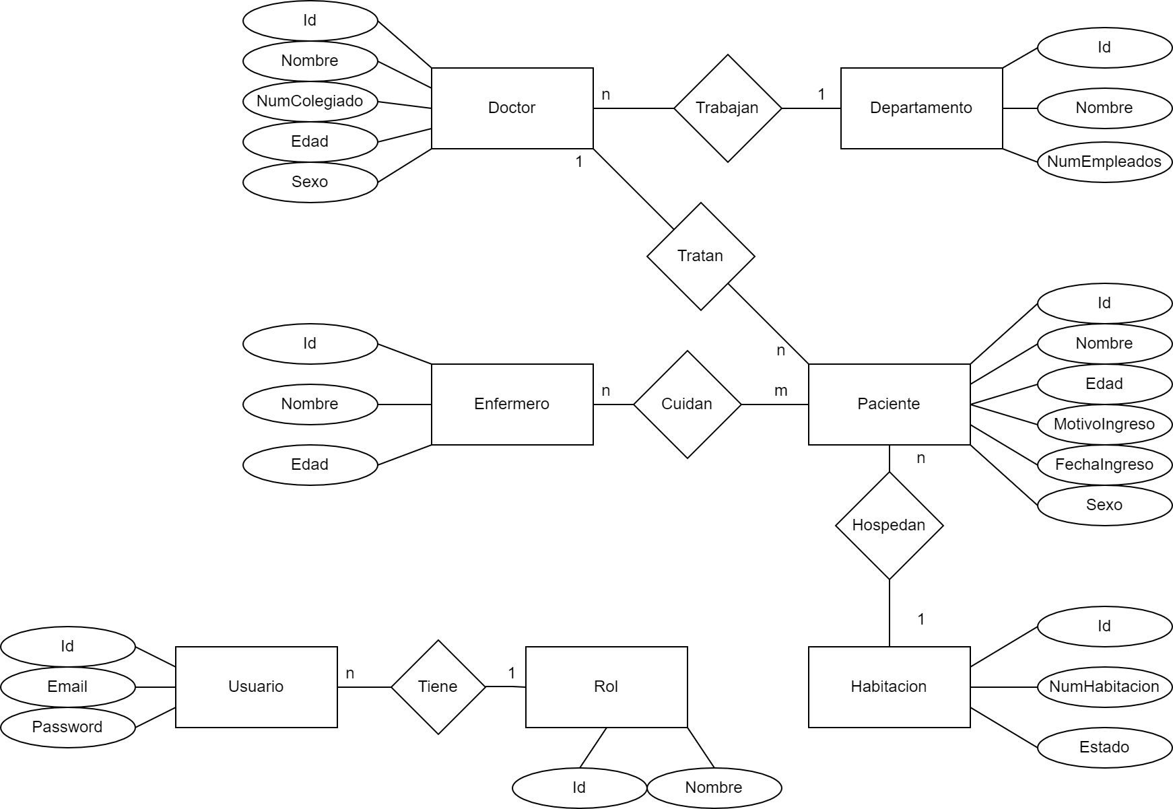
Diagrama entidad-relación

Slide 7
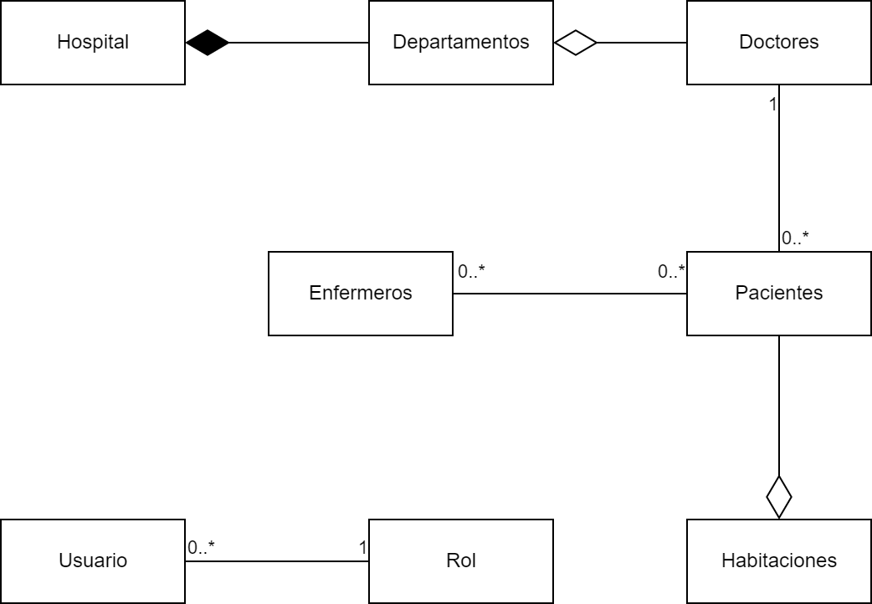
Diagrama de clases

Slide 8

DDL (Data definition language)
Notes:
-En la tabla Departamentos tenemos las columnas Id, Nombre y NumEmpleados. Tenemos un Id unico para cada departamento.
-En la tabla Doctores tenemos las columnas Id, Nombre, NumColegiado, Edad, Sexo y IdDep. IdDep es una FOREIGN KEY que referencia a la columna Id de la tabla departamentos. La columna Sexo solo puede rellenarase con los valores 'Hombre', 'Mujer' y puede ser NULL.
-La tabla Enfermeros tiene las columnas Id, Nombre y Edad. El Id es unico para cada elemento.
-La tabla EnfermerosPacientes representa la relacion N-M que tienen estas dos entidades en el diagrama E-R. Consta de dos columnas IdEnfermero y IdPaciente ambas son PRIMARY KEY.
-Tabla Habitaciones, consta de las columnas Id, NumHabitacion y Estado. Estado solo puede rellenarse con los valores 'Libre' o 'Ocupado'.
-La tabla Pacientes tiene las columnas Id, Nombre, Edad, MotivoIngreso, IdDoctor, IdHabitacion, FechaIngreso y Sexo. IdDoctor y IdHabitacion son FOREIGN KEY que referencian al id de las tablas Doctores y Habitaciones respectivamente.La columna Sexo solo puede rellenarase con los valores 'Hombre', 'Mujer' y puede ser NULL.

Slide 9

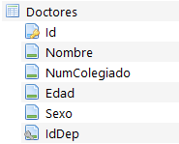
Tablas en SQL
Departamentos :
Id.
Nombre.
Numero Empleados.
Doctores:
Id.
Nombre.
Numero Colegiado.
Edad.
Sexo.
Id Departamento.

Slide 10

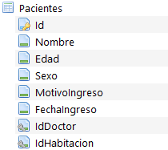
Tablas en SQL
Enfermeros:
Id.
Nombre.
Edad.
Pacientes:
Id.
Nombre.
Edad.
Sexo.
Motivo Ingreso.
Fecha Ingreso.
Id Doctor.
Id Habitación.

Slide 11


Tablas en SQL
EnfermerosPacientes:
Id Enfermero.
Id Pacientes.
Habitaciones:
Id.
Numero Habitación.
Estado.

Slide 12


Tablas en SQL
Roles:
ID
Nombre
Usuarios:
ID
Email
Password
IdRol

